Slide 1
Выполнила учитель начальных
классов Ажбакова Фаруза Абделхаликовна
окружающий мир 4 класс

Slide 2
тема : Лес и человек
цели урока:
сформировать у учащихся представление о роли леса в жизни человека и природы;
ознакомить с экологическими проблемами леса, которые возникли по вине человека, с охранной деятельностью людей в зоне лесов;
развивать познавательный интерес;
воспитывать уважение и любовь к природе, культуру поведения.

Slide 3
Блиц – турнир « Я знаю лес»
-Какой лес мы называем тайгой?
-Назови дерево: «Высокое, стройное, с желтовато - красноватой или бурой корой. Ветви только на вершине. Хвоинки длинные, расположено попарно. Шишки маленькие , округлые».
-Какое особое отличие есть у лиственницы?
-Какая птица распространяет плоды кедровой сосны?
-Какое дерево является символом России?
-Это животное умеет не только прыгать, но и летать.
-Плодами, какого дерева являются желуди?
-У какого животного пять черных полос на спине?
-Какое дерево широколиственного леса при цветении распространяет вокруг чудесный аромат?
-Узнайте животное по описанию: «Любит темные леса, к жертве тихо подкрадывается, имеет пятнистый окрас, «бакенбарды» и кисточки на ушах»?

Slide 4
стихотворение С. Никулиной «Русский лес»

Slide 5
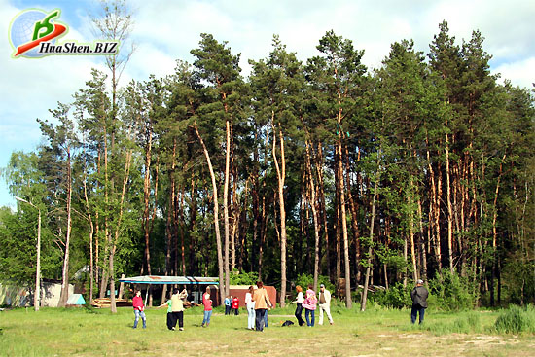
Лес – это место отдыха человека

Slide 6
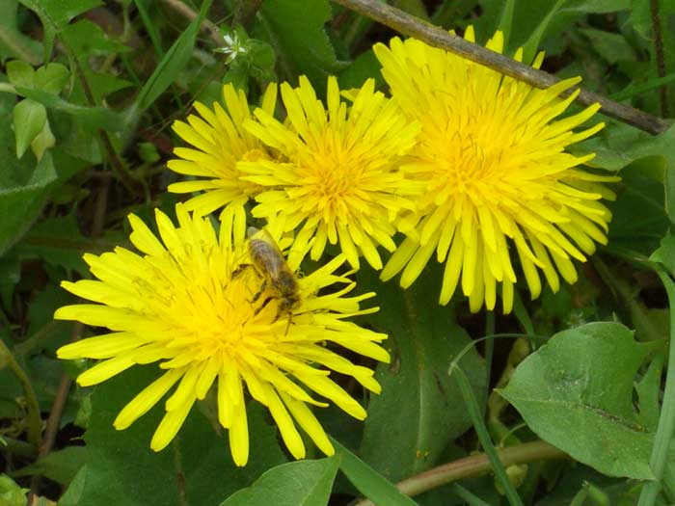
Лес – это аптека

Slide 7
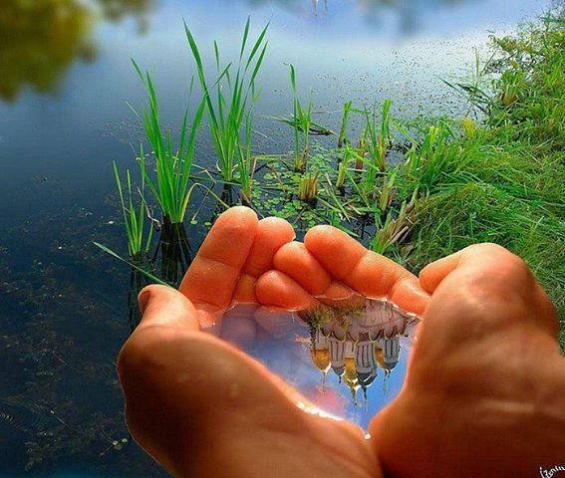
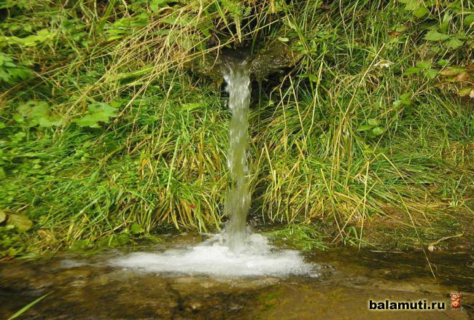
Источник чистой воды и пищи

Slide 8
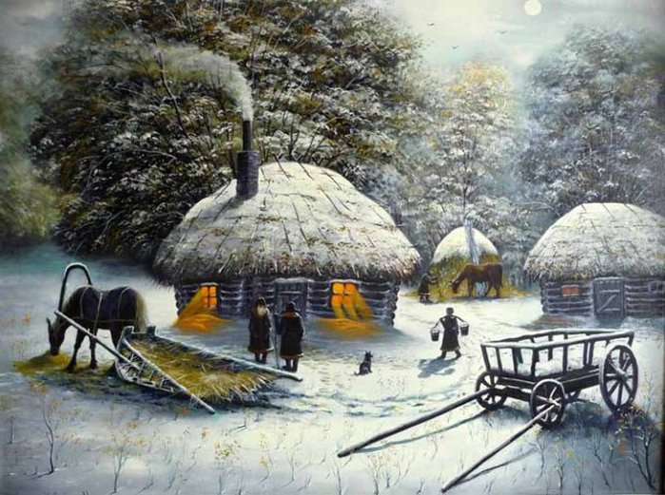
Источник топлива

Slide 9
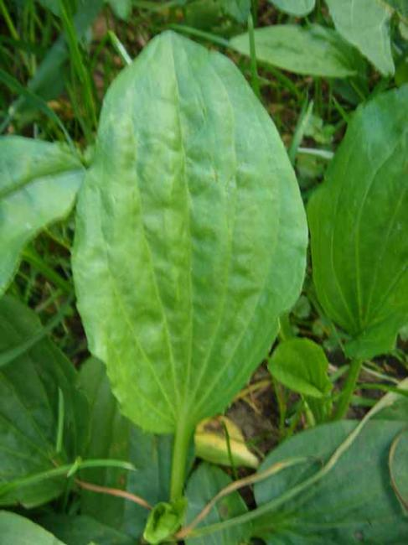
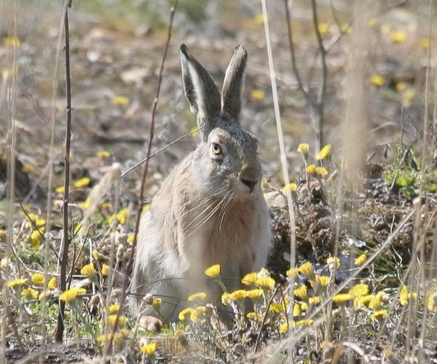
Дом для растений , животных и грибов

Slide 10
Защитник воздуха , водоемов и почв

Slide 11
Значение леса
Место отдыха
Аптека
Источник тепла
Источник пищи и чистой воды
Источник тепла
Дом для растений, животных и грибов
Защитник воздуха, водоемов и почв
( листья выделяют ФИТОНЦИДЫ)

Slide 12
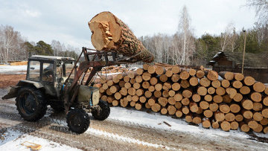
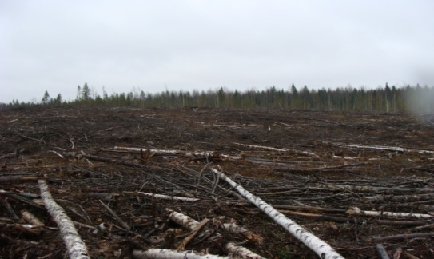
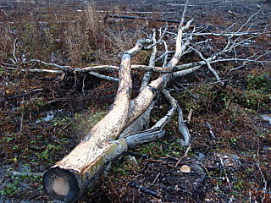
Экологическая проблема

Slide 13
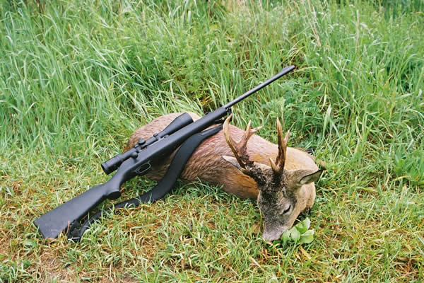
Проблема леса

Slide 14
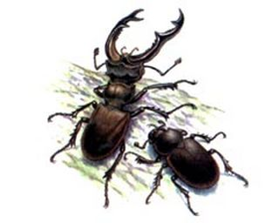
Красная книга

Slide 15
Физкультминутка

Slide 18
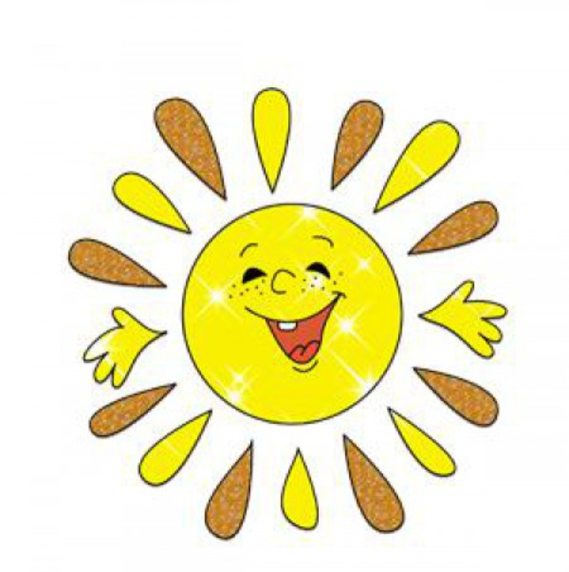
Итог урока
-Назовите значение леса для человека?
Ребята, что вам понравилось на уроке?

Slide 19
СПАСИБО ЗА ВНИМАНИЕ!

